Slide 1

Elephant Group
מגישים:
עובייד חדאד - 206989295
מוראד עסאקלה - 315688069
שאדי אבוריש - 208658898
אניל סלאמה - 316198522
ראיד חדאד - 207075383

Slide 2


Introduction to our OnShape Project Management System
OnShape is a comprehensive project management system designed to streamline your workflows and enhance collaboration. It seamlessly integrates real-time data storage powered by Firebase, allowing you to effortlessly upload and manage your operations data.

Slide 3
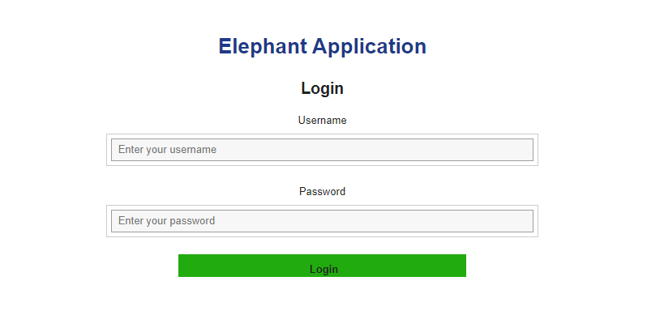
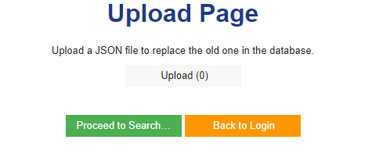
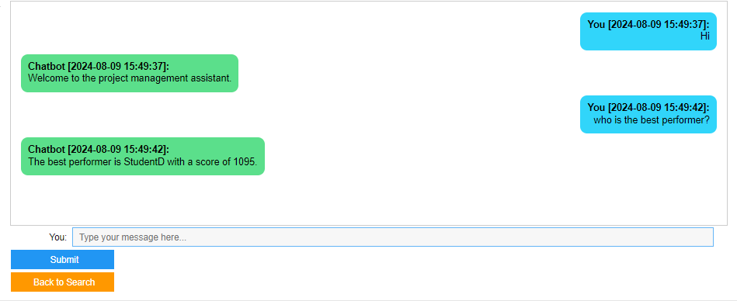
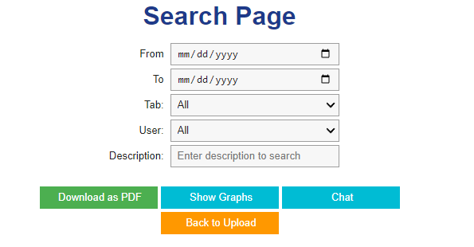
Our system
Homepage
System
Chatbot
Search engine

Slide 4

Uploading JSON Files for Operations Data
1
Streamlined Data Import
OnShape allows you to easily upload JSON files containing your operations data, eliminating the need for manual data entry.
2
Structured Data Storage
The JSON format ensures your data is organized and structured, making it simple to manage and analyze.
3
Flexible Integration
OnShape's seamless integration with JSON data sources enables you to seamlessly incorporate your existing data into the platform.

Slide 5

Searching and Filtering the Database
Advanced Search
OnShape's powerful search capabilities allow you to quickly locate specific project data, saving time and enhancing productivity.
Sophisticated Filtering
Easily filter your project data by various criteria, such as status, priority, or due date, to gain valuable insights.
Customizable Views
Tailor the database display to your preferences, ensuring you have the information you need at your fingertips.

Slide 6
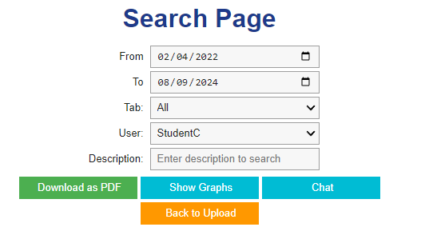
Searching and Filtering the Database

Slide 7




Generating PDF Reports and Displaying Graphs
PDF Reports
Quickly generate comprehensive PDF reports to share key project updates and insights with stakeholders.
Data Visualization
Leverage OnShape's data visualization capabilities to create informative graphs and charts, providing a clear overview of your project's progress.
Export Options
Export your data in various formats, including CSV and Excel, for further analysis and integration with other systems.

Slide 8
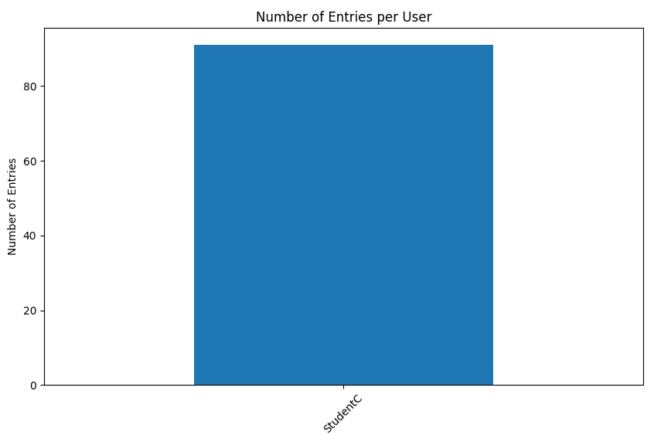
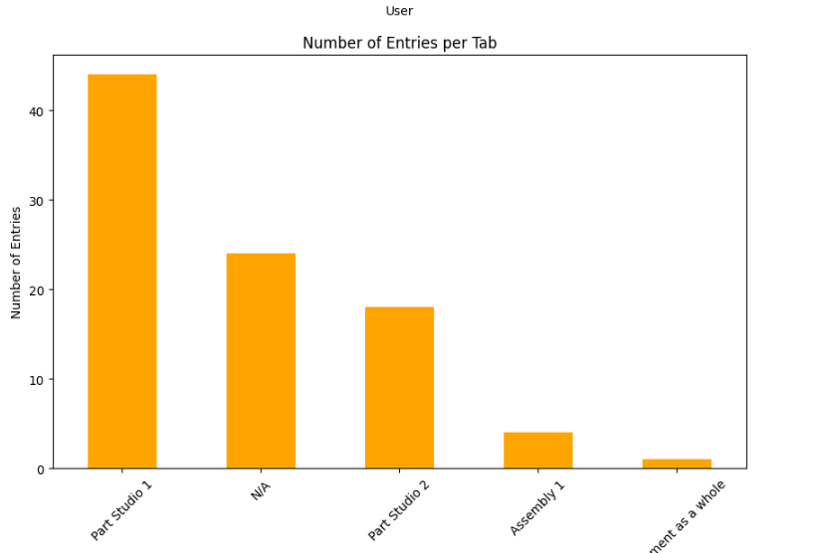
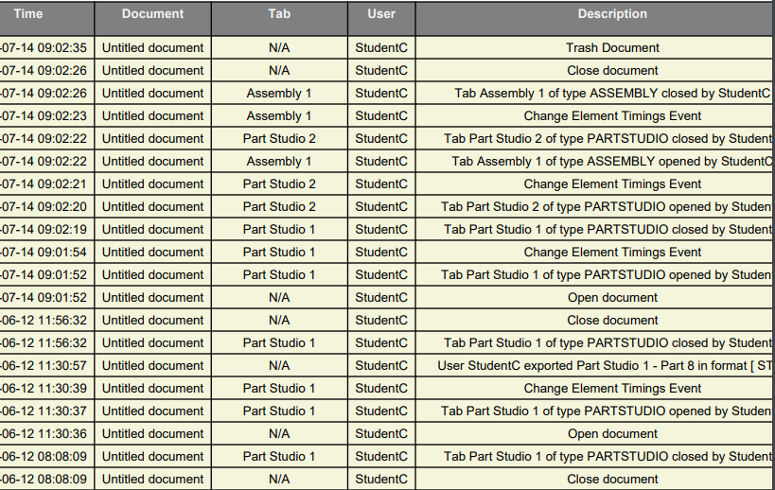
Generating PDF Reports and Graphs

Slide 9
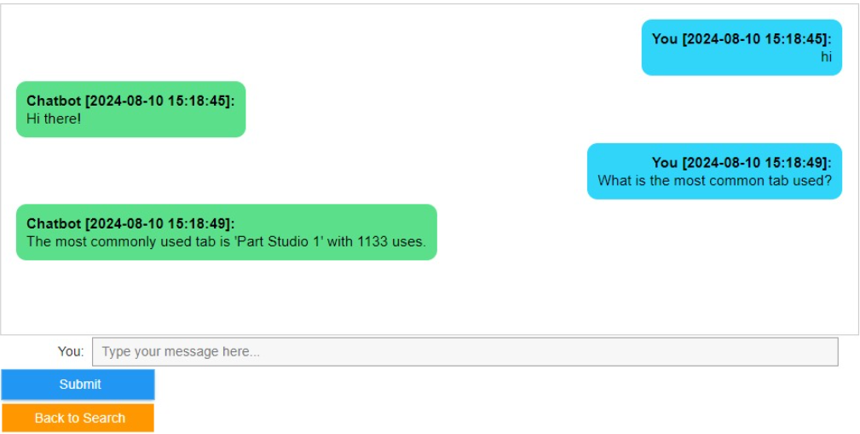
ChatBot
The chatbot feature enables users to interact with the application by asking questions about the uploaded data.​
It responds to specific commands, providing insights such as the most active user, total actions, and more.​

Slide 10
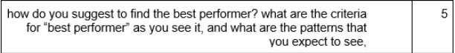
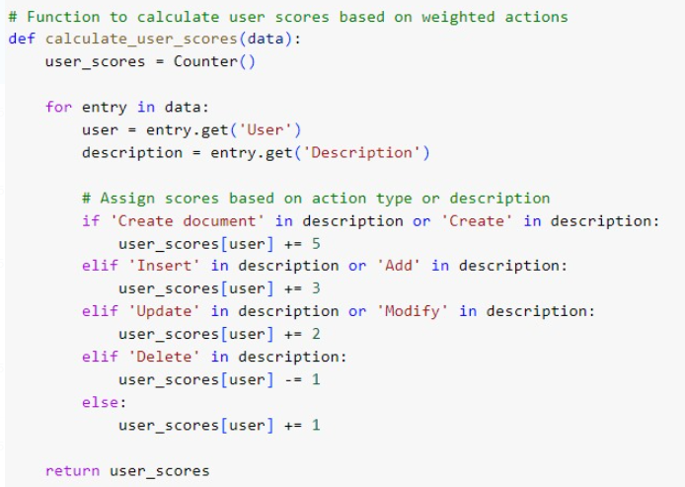

Slide 11

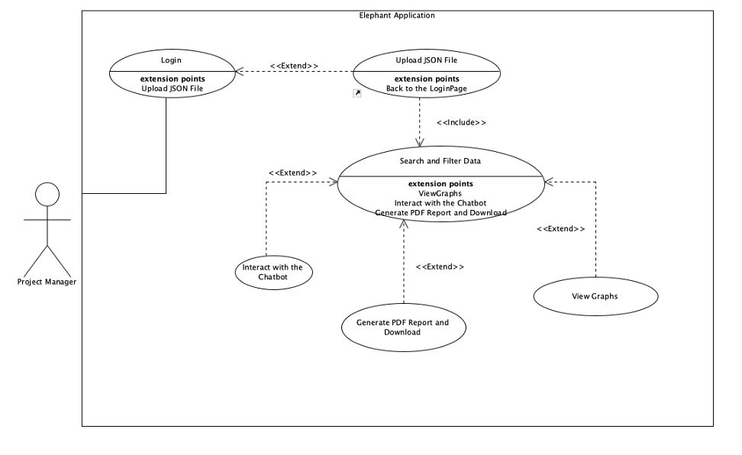
Use Case:

Slide 12
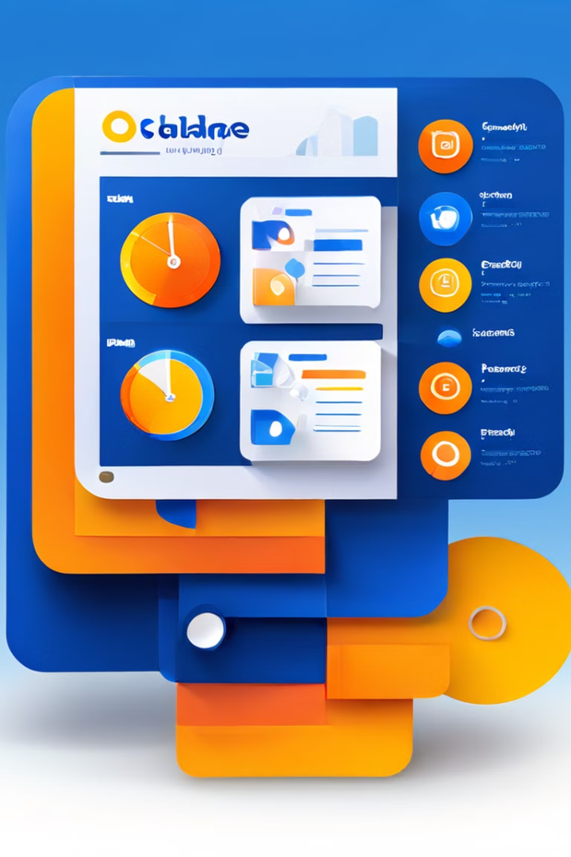
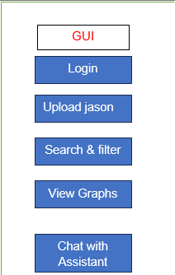
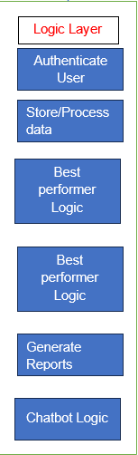
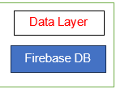
Architecture

Slide 13
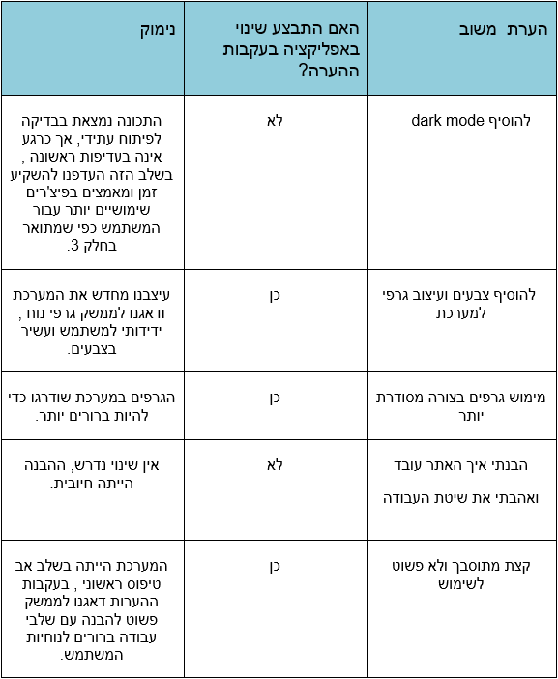
ביקורת עמיתינו לקורס​

Slide 14
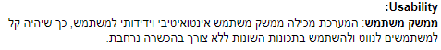
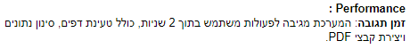
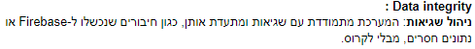

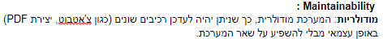
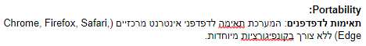
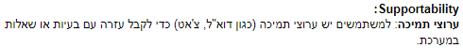
דרישות לא פונקציונלית

Slide 15
אתגרים אשר עלו במהלך העבודה
תקופת מלחמה: המצב הביטחוני המתוח השפיע על יכולת הריכוז והפרודוקטיביות של חברי הקבוצה, כאשר חלקם אף נמצאים בקו העימות. המצב דרש התאמות וגישות עבודה גמישות על מנת לעמוד בלוחות הזמנים שהוגדרו מראש, תוך מתן תמיכה הדדית ושמירה על הבריאות הנפשית והפיזית של חברי הקבוצה.
חוסר ב Debugger : היעדר אפשרות לשימוש ב-Debugger בכלי העבודה Google Colab הקשה על איתור בעיות ותקלות בקוד בזמן אמת, מה שחייב אותנו להשתמש בכלים ותוכנות חיצוניים או להיעזר בהדפסות רבות בקוד, מה שגזל זמן יקר.
ארגון זמן בין חברי הקבוצה: העבודה בקבוצה דרשה תיאום מדויק של זמן העבודה בין חברי הצוות, במיוחד לאור העובדה שכל אחד נמצא במקום אחר ובעל לוח זמנים שונה. תקופת המלחמה אף היא הוסיפה על הקושי בניהול הזמן, וכך נדרש מאיתנו לפתח אסטרטגיות חדשות לניהול משאבים וזמן עבודה משותפים בצורה מיטבית.

Slide 16

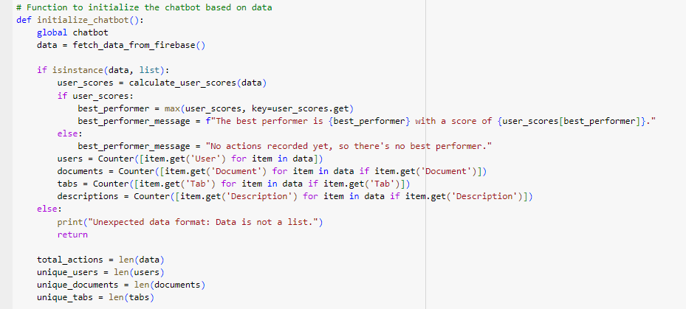
קישור לתיק מתכנת
Developer Documentation:
https://docs.google.com/document/d/1AZNBhYLAvWG-RN4dyfBV_WJrlum4h-IuyAphDIDg-ZQ/edit#heading=h.gwmpjoljvsb4
User document:
https://docs.google.com/document/d/1AwY9LVtrMJpIrz8a1R43zTYFWaXhiJdMyR5RHLrZA28/edit#heading=h.kfuf7um9ui21

Slide 17
מקורות
Firebase (Google Cloud)
Python Offical Documentation
NLTK ( Natural Language Toolkiot)
Matplotlib
ReportLab
Tailwind CSS
Google Collab
ChatGPT
Wikipeida

